Slide 1
Тема:
Звук и буква Ц

Slide 2


Slide 3
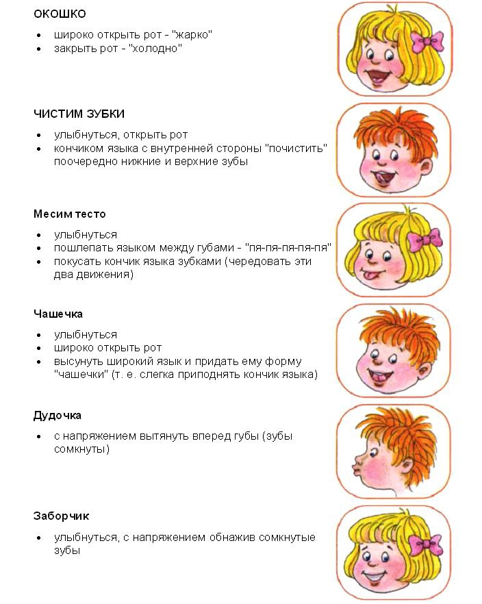

Slide 4
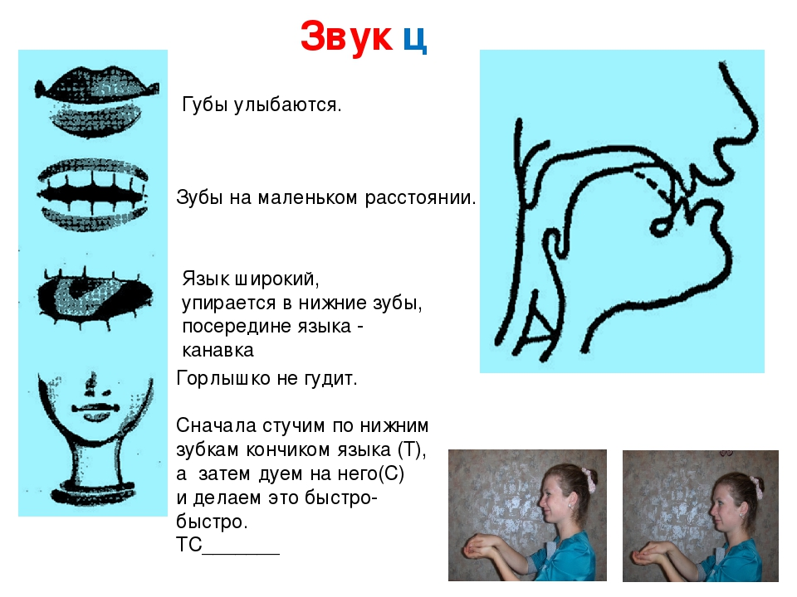

Slide 5
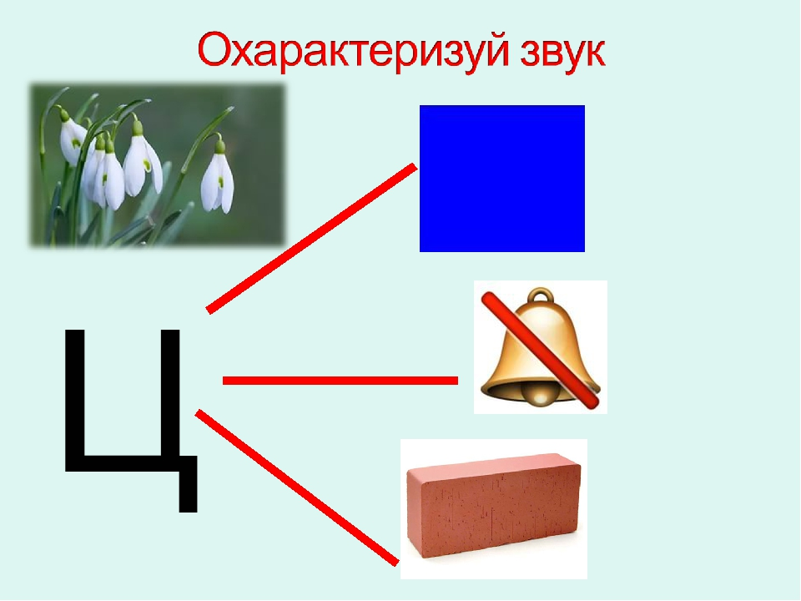
Звук Ц - согласный, глухой, всегда твердый

Slide 6
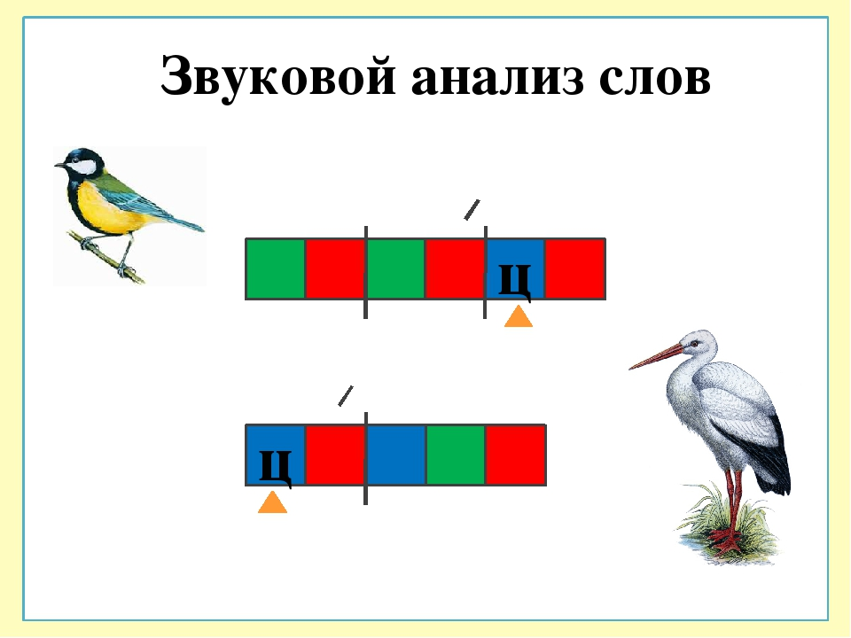

Slide 7
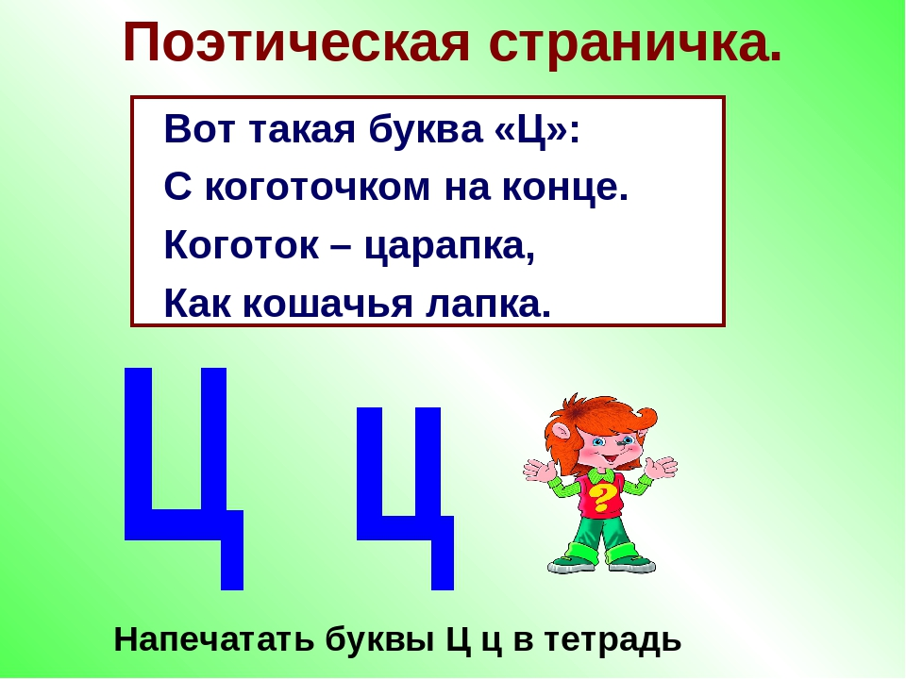

Slide 8
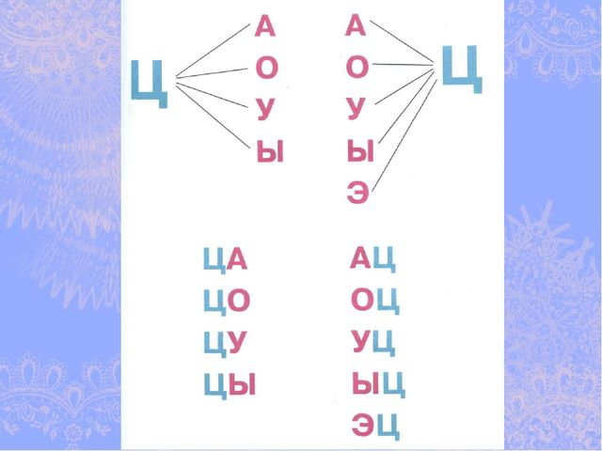
Прочитай слоги

Slide 9
Назови слово ласково
тело — тельце
здание —
дело —
задание —
слово —
болото —
объяснение —
сало —
мыло —
шило —
пальто —
село —
строение —
ружье —

Slide 10
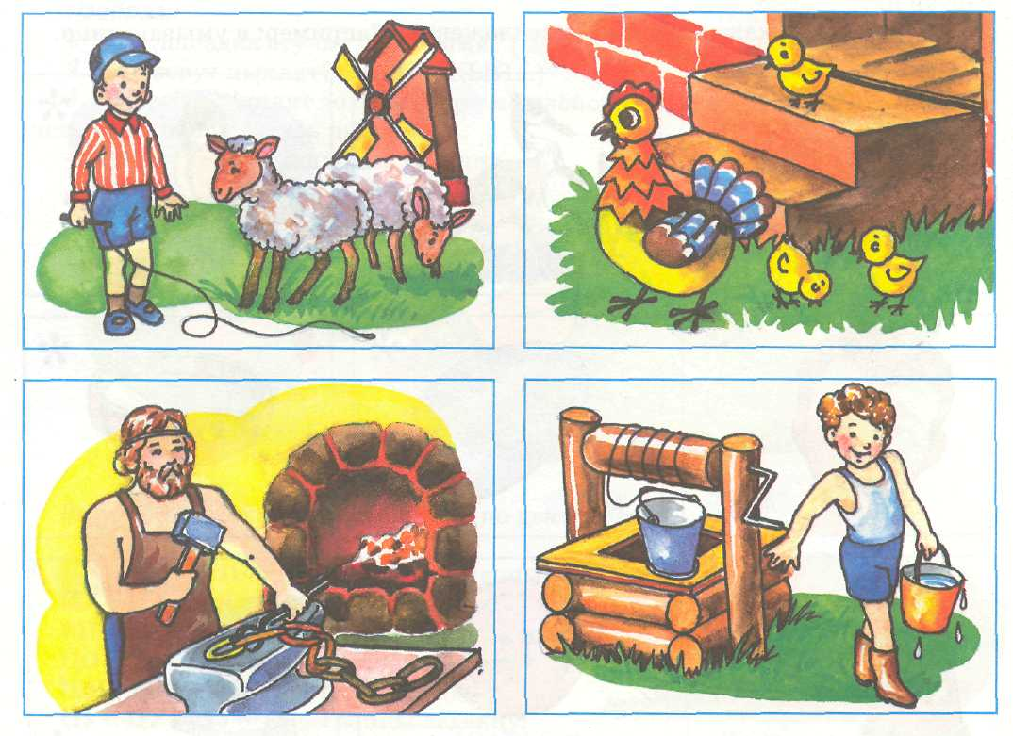
Придумать предложения по картинкам

Slide 11
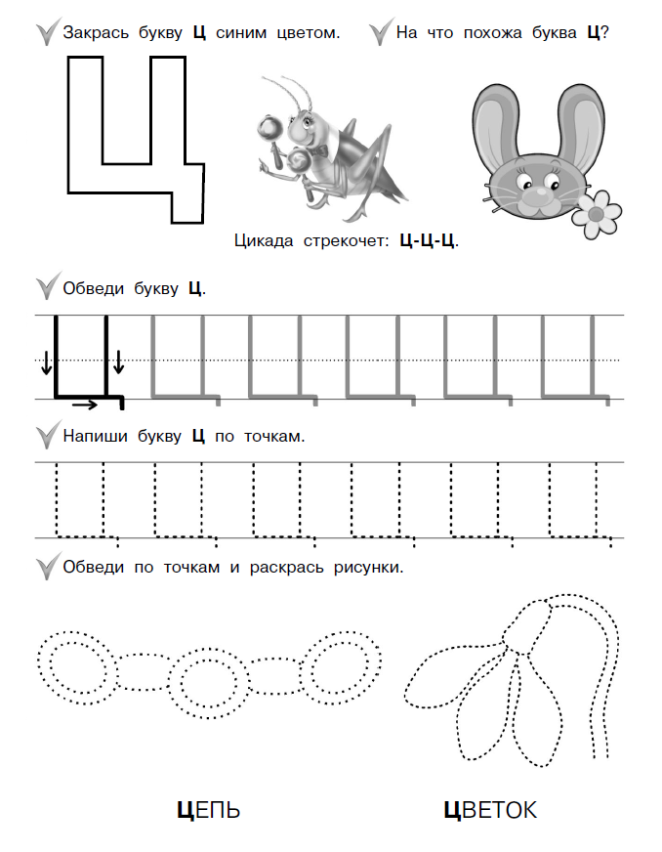
Домашнее задание

